Slide 1

Rapport du Sprint 2
UNICAL
Réalisé par :
KUBARIEVA Oryna
MUNYANEZA Ursule Joana
KENFACK NANDJOU Steve Marvyn
SOKOUDJOU SOKAMTÉ Romuald
THIAM Demba Aziz
Notes:
ARINA

Slide 2
Table des matières
01
02
03
04
Introduction
Description générale du projet
Contenu de sprint actuel
05
06
Prochain sprint
Revues de Sprint
Demonstration
Notes:
ARINA

Slide 3

Introduction
Afin de pallier aux différentes difficultés organisationnelles rencontrées par les étudiant(e)s telles que la pression liée aux cours, examens, emplois et les finances, nous avons décidé de créer : UNICAL un assistant d’étude et de budget universitaire conçu pour simplifier la vie des étudiants universitaires.
Notes:
ARINA

Slide 4

02
Description générale du projet
Notes:
ARINA

Slide 5
Qu’est-ce qu’UNICAL?
Unical est une application conçue pour assister les étudiants en leur apportant: 📅 Calendrier intelligent – planification automatique selon l’urgence et la charge de travail
💰 Suivi budgétaire – gestion des revenus, dépenses et alertes de dépassement
📊 Suivi de progression – priorités, statistiques et recommandations personnalisées
Notes:
ARINA

Slide 6


Contenu du sprint actuel
3
Notes:
STEVE

Slide 7
Fonctionnalités d’étude
🔢 Priorisation automatique des travaux
📊 Barre de progression du travail
📆 Placement automatique des blocs
✅ Vue « Plan d’étude » du jour
Notes:
STEVE

Slide 8
Mode Focus – Chronomètre d’étude
⏱ Durée de session personnalisable : 25/45/90 minutes.
⏸ Pause / reprise/ reset du chronomètre.
🔔 Arrêt automatique à la fin du chrono.
➕ Gestion de fin de session flexible : à la fin du bloc, une notification propose d’arrêter la session ou de la prolonger (+5 / +10 / +15 minutes).
Notes:
STEVE

Slide 9
Suivi de progression académique
📈 Graphiques jour / semaine : visualisation de la progression académique sur la journée et la semaine.
✅ Pourcentage de complétion des tâches : suivi de l’avancement réel par rapport au plan d’étude prévu.
Notes:
STEVE

Slide 10
Gestion du budget étudiant & alertes
💸 Gestion des revenus
🧾 Gestion des dépenses liées aux études
📅 Suivi budgétaire mensuel par catégorie
🚨 Alerte de dépassement de budget
Notes:
STEVE

Slide 11
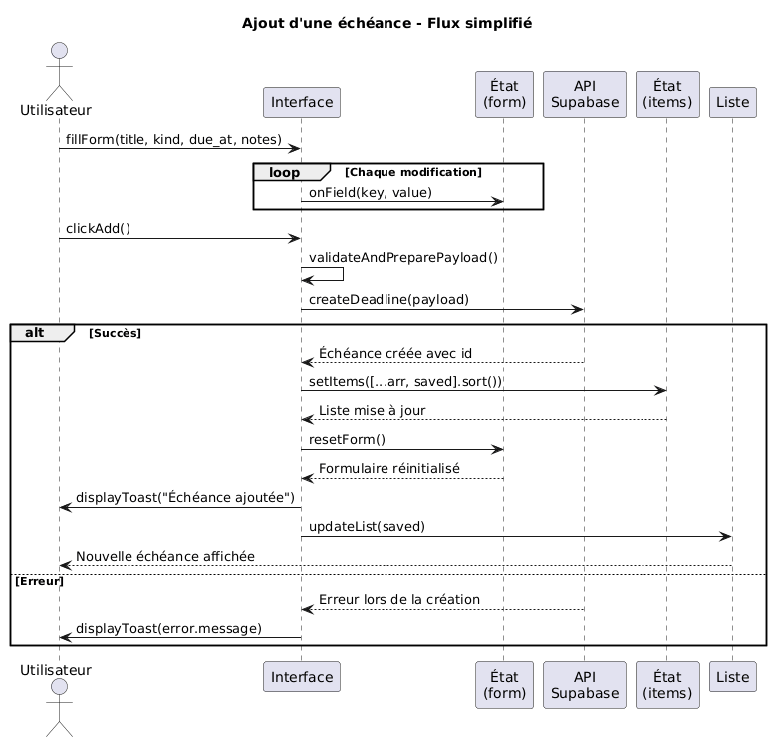
Diagramme de sequence gestion des revenus
Notes:
A voir avec Ari car il faut décider le scénario a présenter AZIZ

Slide 12
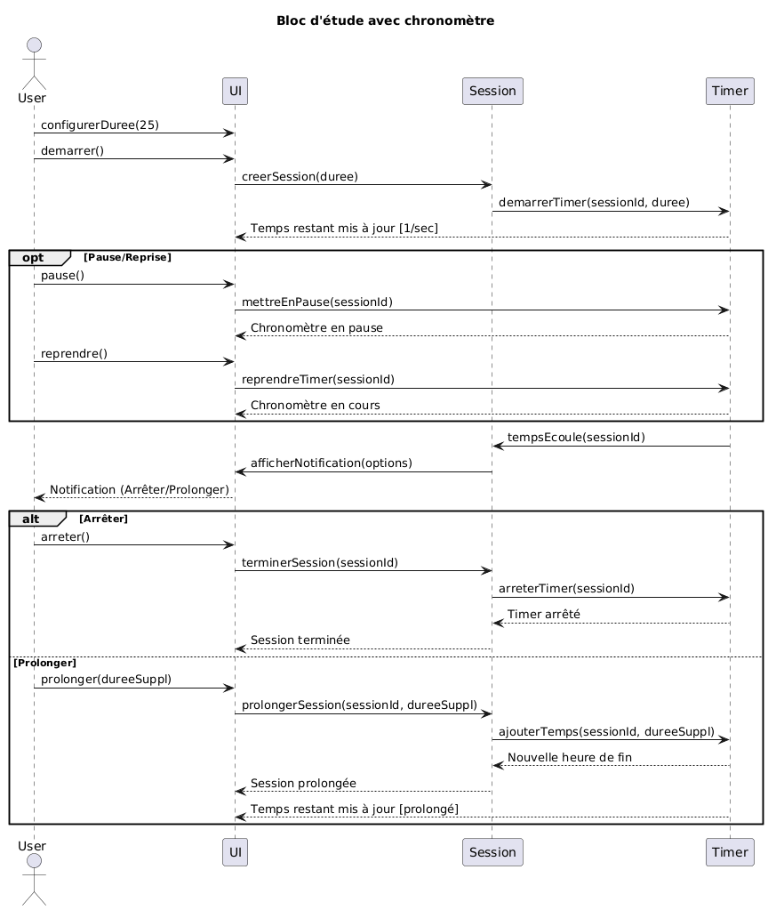
Diagramme de séquence de gestion bloc d’étude avec chrono
Notes:
A voir avec Ari car il faut décider le scénario a présenter AZIZ

Slide 13
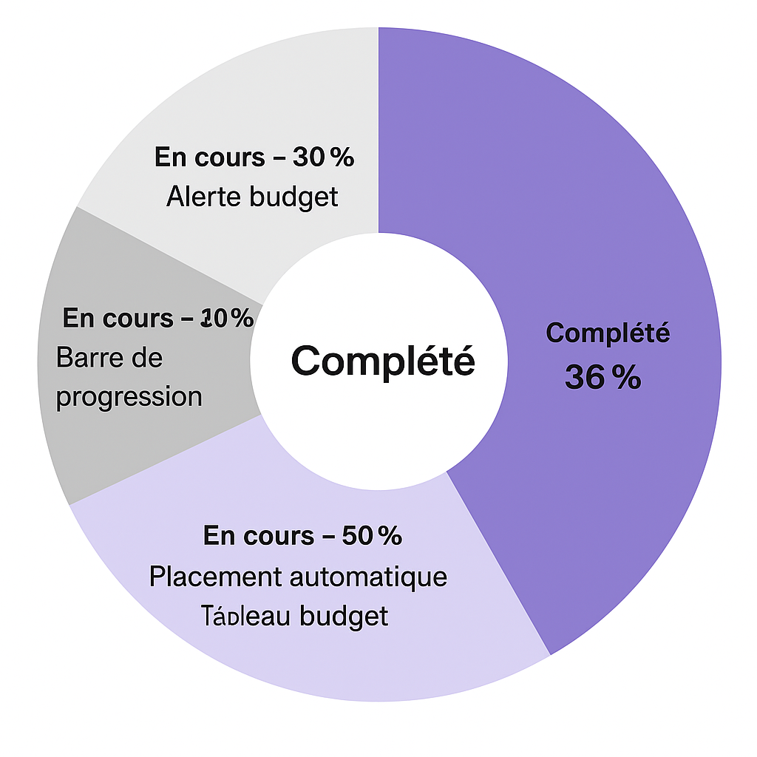
Statistiques
Notes:
Faire un fromage de répartition avec % + taches complétées en avance ou en retard AZIZ

Slide 14
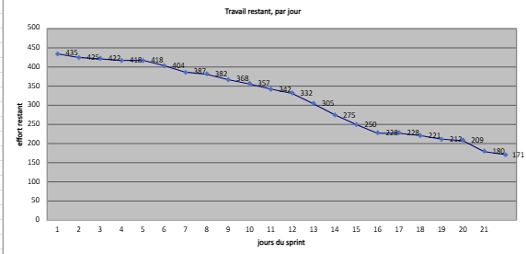
La progression a été bonne au départ, mais nous avons observé un ralentissement notable au milieu du sprint à la suite de blocages ou de nouvelles tâches. Bien que l'équipe ait consommé la majorité du travail planifié, notre objectif est d'atteindre zéro. Ce graphique nous montre que nous devons travailler à maintenir une vélocité plus régulière pour garantir que nous livrons 100% de notre engagement de sprint à l'avenir.
Notes:
Faire un fromage de répartition avec % + taches complétées en avance ou en retard AZIZ

Slide 15



4 Prochain sprint
Notes:
JOANA

Slide 16
Fonctionnalités du prochain sprint
🤖 IA – Re-priorisation & apprentissage adaptatif
📊 IA – Analyse avancée des finances
🧘 IA – Placement intelligent & anticipation bien-être
📝 Résumé de fin de semestre (académique + finances)
Notes:
JOANA

Slide 17
5 - Revue de sprint-technique
Fonctionnalités complétées
Fonctionnalités non complétées (en cours)
Calcul de priorité d’évènement basique | Barre de progression
Gestion chronomètre d'étude : Allocation temps initiale Pause manuelle Arrêt auto | Placement automatique de blocs d’étude
Gestion revenus et dépenses Ajout, modification et suppression | Plan d'étude : liste des tâches du jour
 | Tableau mensuel suivi budget par catégorie
 | Alerte dépassement de budget
Notes:
Indiquer le temps qu’on a prit pour quelques fonctions, les raisons de retard (s’il y en a ) JOANA

Slide 18
Revue de sprint-technique
Réussites
Obstacles et solutions
Aucune fonctionnalité relocalisée au sprint 2
Vue quotidienne calendrier : problème de navigation
Documentation projet tenue à jour
Allouer un temps supplémentaire à la relecture
Notes:
Pour chaque onstacle rencontrés, mettre la soution adoptée juste en suite JOANA

Slide 19
Revue de sprint-gestion
Évaluation
Plan d’amélioration
La cohésion a travers la communication et l’écoute
Accorder plus d’efforts au respect des échéances fixées entre les membres
L’entraide en tout temps
Réduire les durées des réunions
Notes:
Pour chaque onstacle rencontrés, mettre la soution adoptée juste en suite JOANA

Slide 20

Merci !
Passons maintenant à la démonstration
Notes:
Pour chaque obstacle rencontré, mettre la solution adoptée juste en suite JOANA

